Slide 1
Microsoft IT Gestion de Services
Jacques Barathon
Program Manager – Microsoft IT / SMO
jacques.barathon@microsoft.com
Microsoft Corporation

Slide 2
Parcours administration et supervision
 | Thèmes | Horaires | Salles | Speakers
Lundi 11 | Neos: Mise en application de PowerShell V1/V2 avec la gamme System Center | 17:30 - 18:30 | 353 | Antoine Habert (Neos)
Mardi 12 Février | Vue d'ensemble de l'offre Microsoft System Center | 11:00 - 12:00 | 251 | Geneviève Koehler (Microsoft)
 | Processus ITIL: du concept à la culture du service | 13:00 - 14:00 | 243 | Thierry Chamfrault (ITSMF France)
 | Vue d'ensemble de System Center Operations Manager 2007 | 13:00 - 14:00 | 251 | Yann Gainche (MVP)
 | Adapter l'exploitation aux besoins des métiers par un dialogue direct: une étape vers une approche par les services | 14:30 - 15:30 | 224 | Régis Mauger (Microsoft), Daniel Hervouet (Nextsteps)
 | Vue d'ensemble de System Center Configuration Manager (SCCM) 2007 | 14:30 - 15:30 | 351 | Hervé Thibault (MVP)
 | Administrer vos environnements virtuels avec Virtual Machine Manager (SCVMM) et System Center | 16:00 - 17:00 | 252B | Fabrice Meillon, Bruno Saille (Microsoft)
 | Outils d'administration avancés pour SQL Server 2005 et 2008 | 16:00 - 17:00 | Amphithéatre Bleu | Patrick Guimonet, Régis Mauger, Jean Marie Savin (Microsoft)
Mercredi 13 Février | Optimisation du poste de travail: Introduction à MDOP | 11:00 - 12:00 | 342B | Enrique Ruiz Mateos (Microsoft)
 | EMC: les outils de supervision pour le datacenter | 11:00 - 12:00 | 353 | Christophe Bernaud (EMC)
 | Gestion des SLA, SLM, scorecard | 11:00 - 12:00 | 224 | Daniel Givaudan (Microsoft)
 | Gérer l'hétérogénéité avec System Center Operations Manager 2007 | 13:00 - 14:00 | 343 | Jean Marie Savin (Microsoft), Pierre Gagnon (PI Services), Anthony Moillic (Quest Software)
 | Présentation générale de System Center Data Protection Manager (DPM) | 13:00 - 14:00 | 341 | Francois Manuel Billault (Microsoft), Frederic Courtois (Quest Software)
 | Administrer et sauvegarder un environnement Sharepoint 2007 virtualisé avec la suite System Center | 13:00 - 14:00 | 253 | Laurent Leslé, Pierre Erol Giraudy (MVP)
 | Migration depuis SMS 2003 vers System Center Configuration Manager (SCCM) 2007 | 14:30 - 15:30 | 342B | Stéphane Papp (Microsoft)
 | Gestion de serveurs dans le Datacenter avec la gamme System Center | 13:00 - 14:00 | 342B | Bruno Saille (Microsoft)
 | Administrez, supervisez et sauvegardez votre environnement Exchange avec System Center | 13:00 - 14:00 | 202 | Mark Cochrane (Exakis)
 | Gérer son parc de postes de travail et serveurs avec System Center Essentials (SCE) 2007 | 16:00 - 17:00 | 242A | Frederic Wickert (Microsoft)
 | Retour d'expérience de l'informatique interne de Microsoft sur la Gestion de Services à partir de l'implémentation d'un Catalogue de Services | 16:00 - 17:00 | 342B | Jacques Barathon (Microsoft)
 | Retour d'expériences sur l'implémentation et l'outillage de certains processus ITIL: gestion des services, gestion des configurations | 16:00 - 17:00 | 221 | Daniel Givaudan, Catherine Paoletti, Stéphane Papp (Microsoft)
→ Rejoignez nous également sur les stands System Center et sur le site: www.microsoft.com/france/systemcenter/default.mspx

Slide 3

Thème : Intégration
avec le métier de votre entreprise
entre les services informatiques
entre les différentes plateformes
Solutions :
System Center Operations Manager 2007
System Center Configuration Manager 2007
System Center Essentials 2007
System Center Remote Operations Manager 2007
System Center Capacity Planner 2007
System Center Virtual Machine Manager 2007
Desktop Optimization Pack for SA
Windows Server Update Services 3.0
Management of Linux, *nix, Macintosh and mobile platforms
Management of server and desktop hardware
Management of network infrastructure
Integration between System Center management products and other common management consoles
www.mms-2008.com
Mais aussi des démonstrations, des comparaisons entre logiciels, des labs et des exemples de cas concrets.

Slide 4

Votre potentiel, notre passion TM
Le groupe utilisateur systemcenter.fr est avant tout un groupe de personnes qui, autour des technologies System Center, partagent des valeurs et des connaissances.
Le site Internet, « portail » de la communauté, se veut un lieu d'échange où vous pourrez trouver :
Des actualités, autour des technologies System Center et plus généralement des solutions de management de la plateforme Microsoft,
Des forums thématiques, par produit (SCCM/SMS, SCOM/MOM, ...), avec la possibilité de suivre les posts via flux RSS ou mail,
Un système de mail interne
Et bien d'autres choses encore !!!
www.systemcenter.fr

Slide 5
Agenda
Présentation de Microsoft IT
Service Management Office
Le Catalogue de Services de Microsoft IT

Slide 6

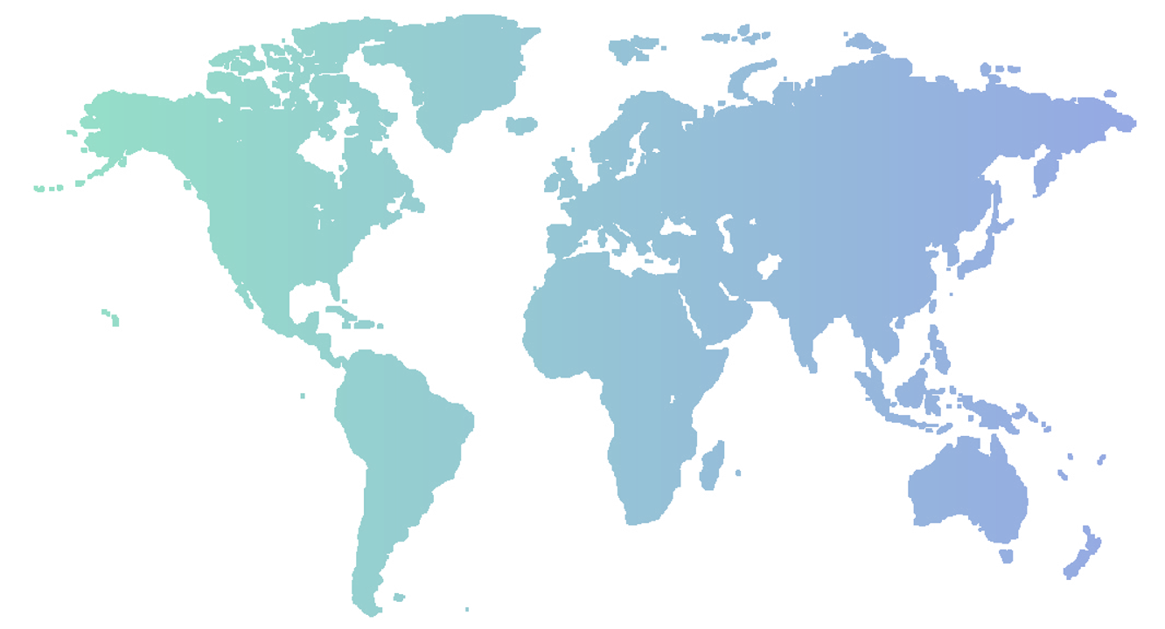



125 000 boîtes aux lettres
340 000 équipements (dont 10 000 serveurs)
1 instance SAP (DB 2.5 To)
Dublin
Redmond
Tukwila
Silicon Valley
Tokyo
Singapour
46M de connexions distantes par mois
120 000 utilisateurs
98 pays, 440+ sites
3M+ emails par jour en interne
99,99% de disponibilité

Slide 7



Microsoft IT, Un Client Comme les Autres ?
Points Communs
Différences Potentielles
La securité est critique
Equilibre à trouver entre sécurité, coût et performance
Un mélange d’OS et de configurations Microsoft
Un environnement réseau hétérogène
Besoin d’intégrer des systèmes de gestion disparates
“Microsoft’s First and Best Customer”
Dernières versions des logiciels Microsoft
Logiciels déployés et re-déployés
Environnement Windows uniquement
La majorité des utilisateurs sont admins locaux
Cible de choix pour les attaques sur le réseau
Notes:
Rob

Slide 8
Pourquoi une Gouvernance d’IT
Assurer sécurité et confidentialité
Optimiser les investissements
Aligner IT avec le Business
Comment rendre la Gouvernance possible
Organisation IT Corporate
Standardiser, centraliser, consolider
Service Management Office

Slide 9
IT Service Management Office (SMO) Rôles & Responsabilités
Gestion de la Performance
Piloter le programme de suivi de la performance des services
Définir des métriques alignées avec les attentes du Client
Gérer la Scorecard
Piloter le programme d’amélioration permanente
Gestion de la Qualité
Conduire les programmes de gestion de la qualité
Assurer la cohérence des modèles financiers entre les services
Permettre l’alignement des standards internes avec les standards de l’industrie (ISO/BSI/COBIT, Six Sigma) et le support de SOX
Gestion des Niveaux de Service
Piloter le process de gestion des niveaux de service
Représenter l’ensemble des services vis-à-vis du Business
Maintenir le Catalogue de Services
Notes:
Director IT Service Management Office
Service Level Manager
Defines, builds, executes and owns Service Level Management process
Owns Service Catalogue (vision, strategy, implementation, etc.)
Represents breadth of all Services to the business (with BSM’s / AM’s)
Provides thought leadership and vision to Services strategy
Proactively integrates all Services with MS strategic direction (with BSM’s)
Owns IT Service Management dashboard
Performance Measurement (FT)
Build services based performance measurement program with the ITSM Director, SLM and SM’s
Works with Service Managers ongoing to identify and incorporate business aligned metrics
Maintains the IT Service Management dashboard
Expert on MOF CIR (Continuous Improvement Roadmap)
Quality Manager (FT)
Drives consistent objectives for the FY. E.g. – driving career stage profiling for ITSM
Ensures financial consistency across ITSM
Owns quality programs, consistency and standards implementation including process design
Alignment with ISO/BSI/COBIT, Six Sigma, etc. and to support SOX
Continuous Improvement (FT resource under Quality Director)
Focused on continually improving the quality of service
Works with Service Managers to document and manage SIPs
Process Owner (Aligned with SMO; PT decentralized role across IT)
Group Manager or Director level owner of an ITIL / MOF process such as Change Management
Ensures design is implementable, drives adoption and enforces process usage
Champion of change and ITSM

Slide 10
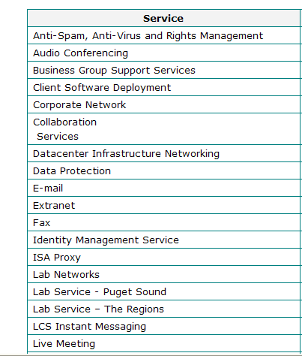
Notre Catalogue pré-2006
Listing partiel (A-L)

Slide 11
Critères de la v1 (2006)
Ouvrir vers une meilleure relation IT-client
Utiliser un langage clair pour le client
Permettre la prise de décisions
Pouvoir être supporté par IT
Anticiper les évolutions

Slide 12
Principales activités (1/2)
Documenter l’existant
Quels sont les services que nous fournissons actuellement?
Dialoguer avec les clients
Qu’est-ce qu’ils considèrent comme nos services?
Redéfinir / concevoir le Catalogue de Services
Quels services va-t-on exposer?
Définir les SLO, SLA et OLA
Les OLA sont-ils en rapport avec les SLA?
Peut-on atteindre les objectifs fixés?

Slide 13
Principales activités (2/2)
Définir / attribuer les rôles et responsabilités
Service Managers (responsabilité du service)
Operations Managers (fourniture de tout ou partie du service)
Service Management Office (gouvernance)
Créer un prototype et négocier les SLA
Travailler avec le service le plus mature
Mettre au point des modèles réutilisables
Modifier / aligner le modèle existant
Ex: réorganisation des équipes de support
Intégrer tous les services dans le nouveau modèle

Slide 14
Objectifs de la v1
40+ IT Services → 8 Business Services
Relation IT Services <> Business Services
Offre applicative hors périmètre (v2)

Slide 15
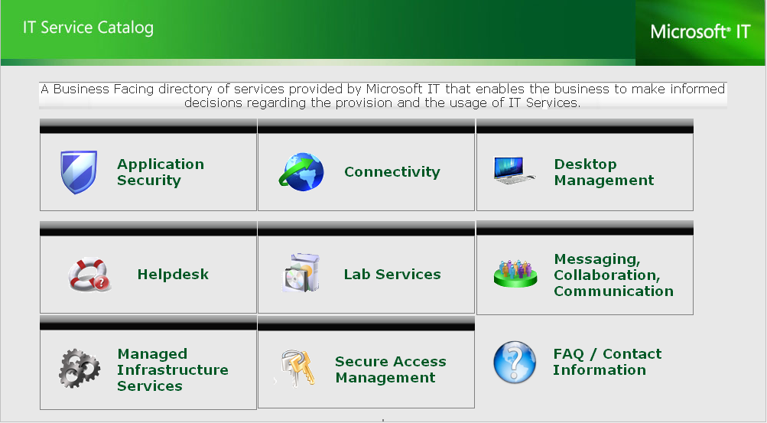

Slide 16
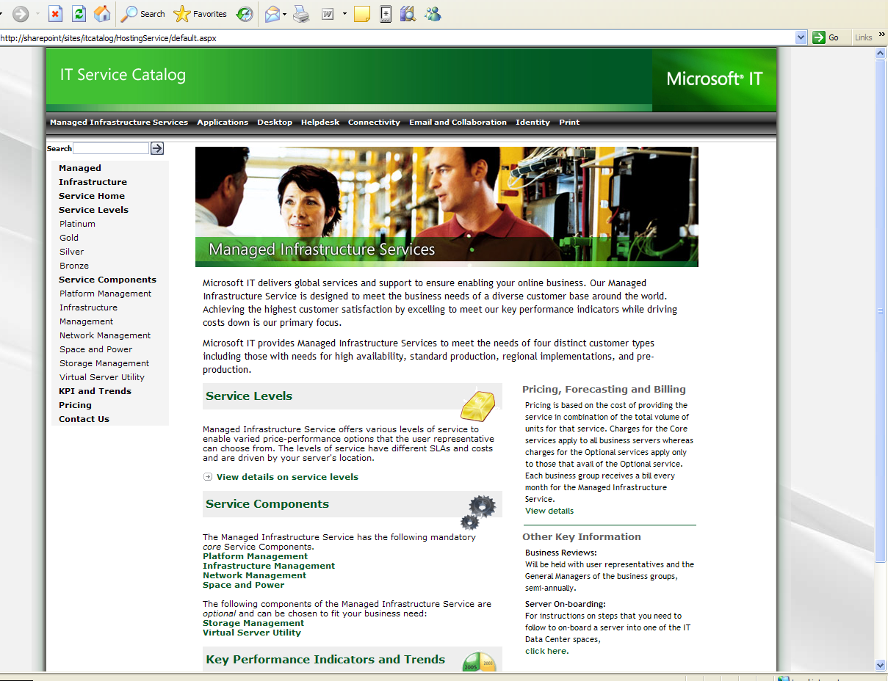

Slide 17
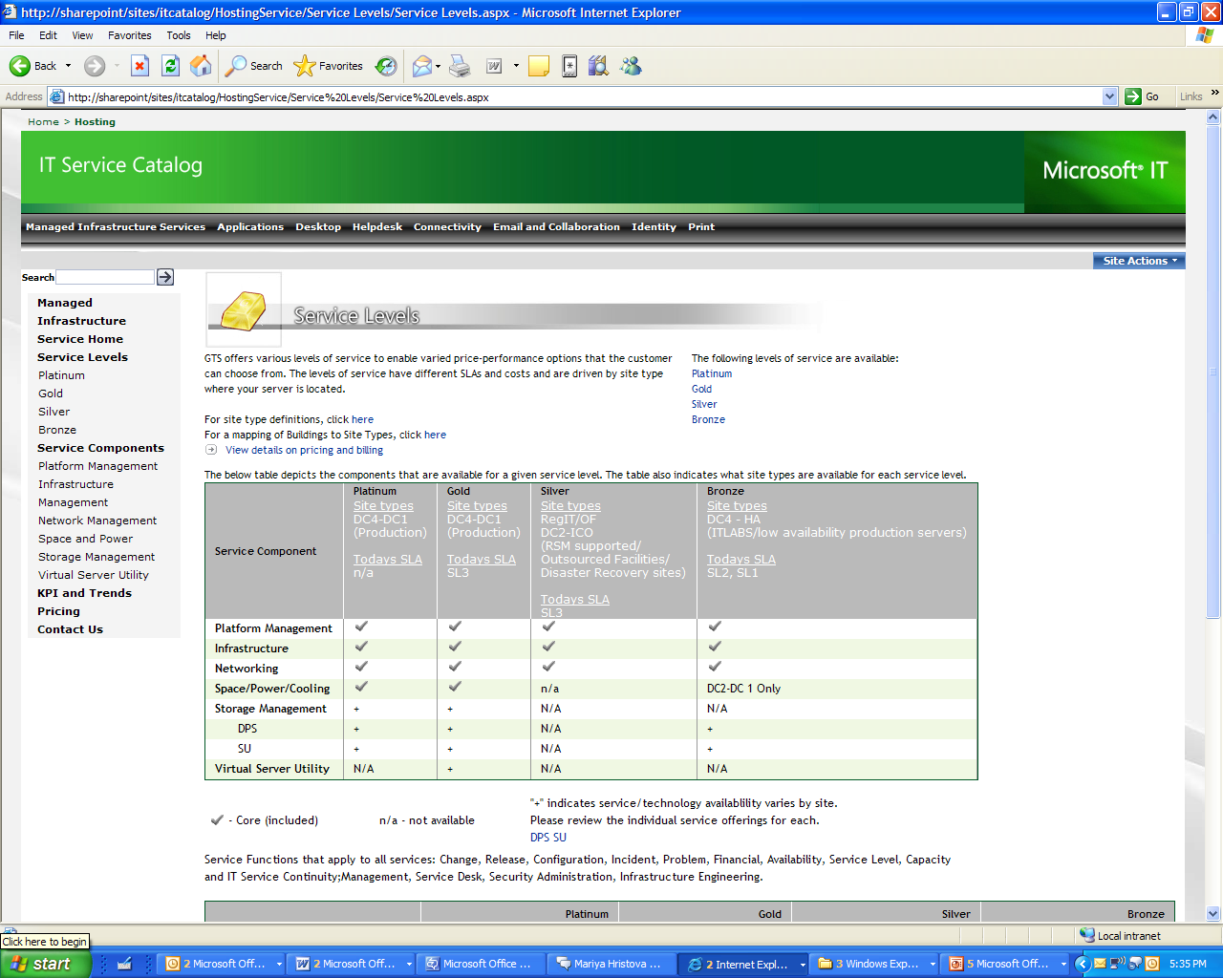

Slide 18
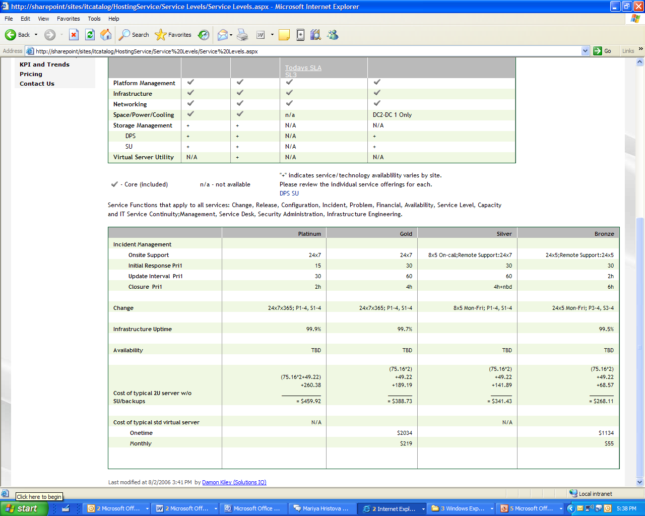

Slide 19
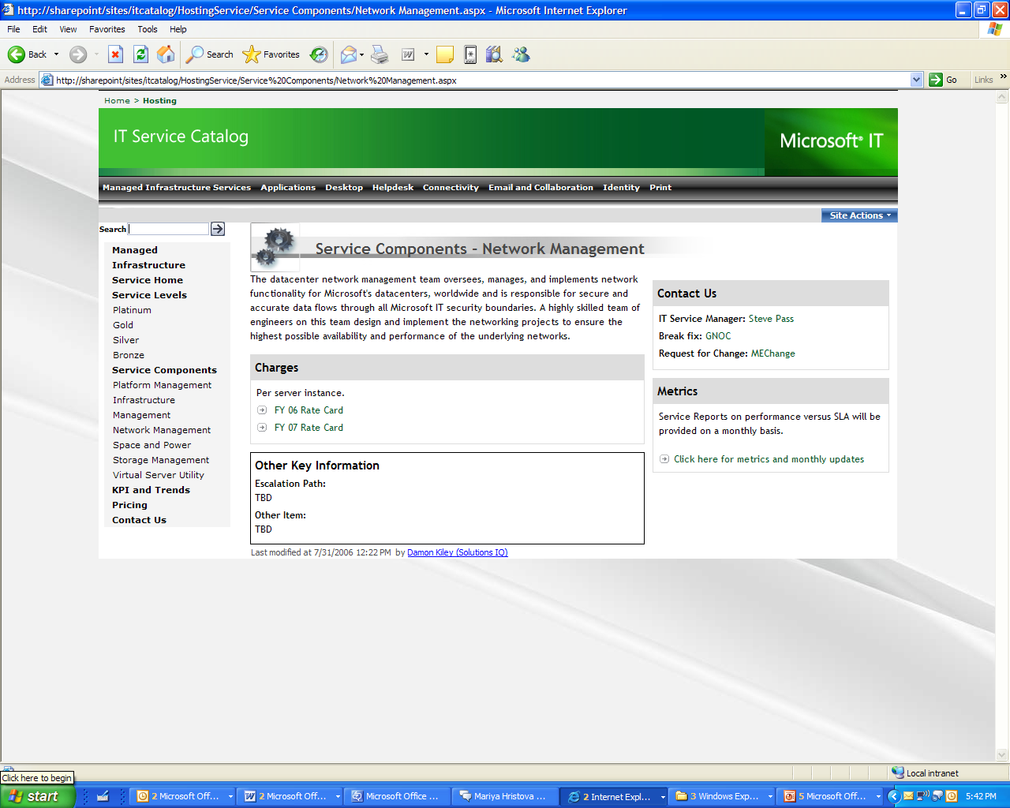

Slide 20
Evolution du Catalogue de Services
Service Catalogue v2
Service Catalogue v1
End User
End User Services
Desktop Management
Secure Access Mgmt
Messaging, Communications & Collaboration
Managed Infrastructure Services
Business
Helpdesk
Application Security
App / LOB
Services
Connectivity
IT
Lab Services
IT / Technical Services
Notes:
How do your customers perceive services?
How do your internal teams perceive services?
Are they the same?
If not, are they both right?
What makes a Service Catalogue successful?

Slide 21
Une Information Ciblée
Information pour les Utilisateurs | Information pour le Business
Le plus souvent sur un élément ou une fonctionnalité particuliers du service | Le plus souvent sur la gestion de bout en bout du service
Infos sur les services fournis, y compris les SLA orientées utilisateurs | Détails sur les services fournis, y compris l’ensemble des SLA
Comment accéder au service à titre individuel | Comment rendre le service disponible pour toute une entité
Documentation pour utiliser le service au mieux dans le cadre de son travail | Profiter du service pour réduire ses coûts, accroître son revenu ou sa productivité
Formations | Tableaux de bord
Support | Informations sur les niveaux d’utilisation et de performance

Slide 22
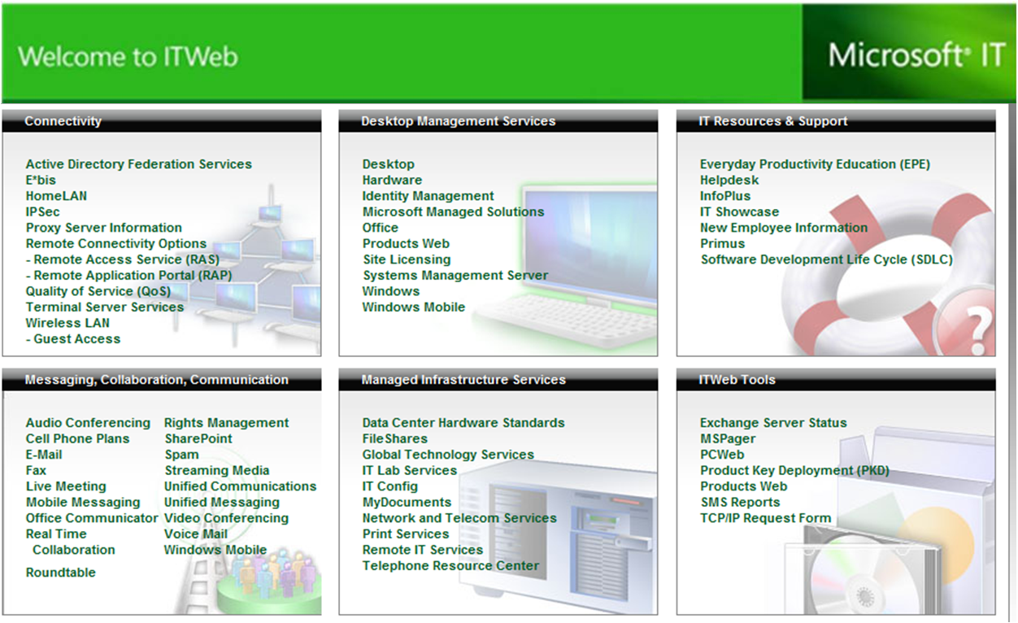
La V1 séparait les infos Utilisateurs des infos Business
L’interface était similaire: source de confusion!
Pages Business
Notes:
End User Information:

Slide 23
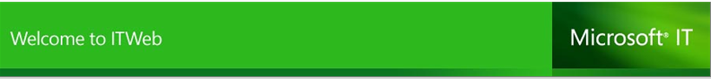
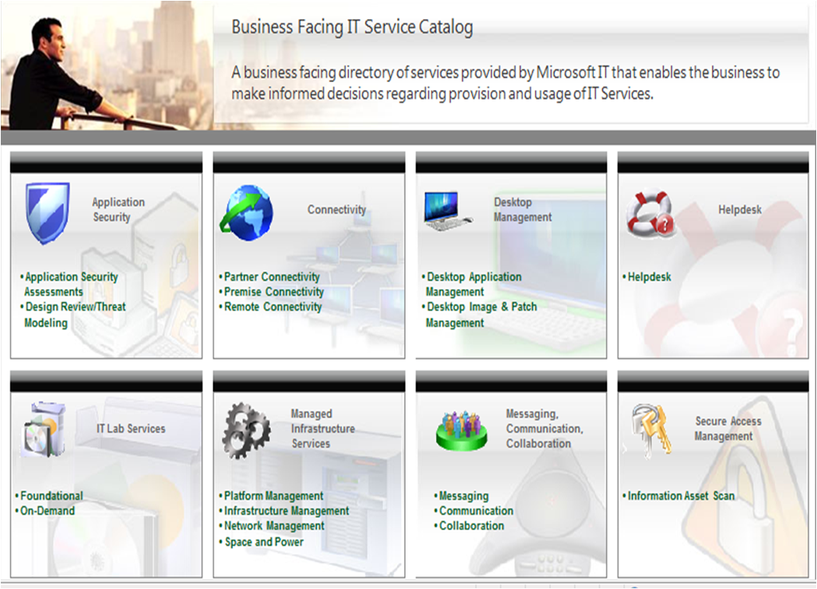
Catalogue de Services orienté Business
Notes:
Not a full representation of all services delivered. Some services in incubation / early stages were excluded and will be added to the portfolio as it matures.
End user pages were separate…. Which was a mistake. Information design was similar so people were confused by the subtle nuance of Business Facing IT Service Catalogue vs. Microsoft IT Services (user pages).

Slide 24
People
Executive Sponsors (Advisory Board)
Service Mgmt Office (Governance Roles)
Service Managers
Service Owners
Community (Design Tm, Task Force, etc.)
Process Owners
Process
Service Level Mgmt
Service Chg Control
CSAT/NSAT Management
Performance Measurement
Service Improvement
Process Standards
Technology
Online Service Catalogue
Collaboration and Document Mgmt (Team Shares, etc.)
Scorecards
Workflow Mgmt (Provisioning, Service Change Control, etc.)
Notes:
Service Owner – Line Manager responsible for component(s) of service offering.
Processes developed including all templates: SLA, OLA, Service Request, etc.

Slide 25
Retour d’Expérience
Aligner les services avec l’entreprise
Construire une équipe pour la Gouvernance
Valider les rôles et responsabilités définis
Impliquer les clients dès la conception
Fournir vite une première mouture et raffiner
Adapter le modèle de support
Avoir une gestion des changements effective
Prévoir la résistance au changement
Voir grand mais commencer petit

Slide 26
Retour d’Expérience Rôles et Organisation (1/2)
Une structure de Gouvernance est une bonne idée, mais difficile à vendre et encore plus difficile à implémenter
La gestion d’équipes virtuelles est complexe et délicate
L’alignement des priorités est essentiel
La réussite dépend de l’investissement humain et financier
Notes:
A Governance org is a good idea but it’s hard to sell and harder to implement
Hard to sell and harder to implement
The business sees it as a nice to have
“Get good” at herding kittens
BSM role is a “catch all”…. Everything sticks to the BSM
Running the business overwhelms BSM role and conflicts with governance demands
SMO can support BSMs better knowing the challenges
Continuity and collaboration with key stakeholders
Risk of losing mindshare and slowing adoption
Alignment of conflicting goals is key
Internal service delivery vs. external customer support (Customer/Supplier relationship)
Virtual teams are tough (especially across VPs)
Especially if VPs goals are different (revenue generating vs. internal)

Slide 27
Retour d’Expérience Rôles et Organisation (2/2)
L’implication des BSM varie selon les structures
Le rôle du BSM peut devenir un vrai “fourre-tout”
Faire tourner la boutique est une priorité pour le BSM, parfois en conflit avec les exigences d’une bonne gouvernance
Le SMO a besoin de connaître les difficultés des BSM pour mieux les aider
Notes:
BSM commitment from management varies by org
Takes investment in people and $$ to do this right
Exec support and supporting staff to execute
Without full investment, scope overwhelming for BSMs
Service Portfolio too large
Haven’t achieved 100% of goals outlined due to challenges noted but have made progress

Slide 28
Bénéfices & Succès
Une meilleure relation avec le Client interne
Un alignement plus précis avec les objectifs affichés de l’entreprise
Une communauté virtuelle trans-structures assure un support plus pérenne
Les rôles définis permettent une plus grande responsabilisation de tous les acteurs
La neutralité de la Gouvernance est un moteur vers la cohérence de l’ensemble (lent mais soutenu)
Notes:
Hit the mark with your Service Catalogue by aligning to services as perceived by the customer and enabling alignment internally in support of stated business goals.

Slide 29

Pour plus d’informations
Microsoft Operations Framework
http://www.microsoft.com/france/technet/itsolutions/cits/mo/mof/index_mof.mspx
MOF CIR sur Technet:
http://go.microsoft.com/fwlink/?LinkId=49479
MOF CIR sur Download Center: http://go.microsoft.com/fwlink/?LinkId=49478
Microsoft IT
http://www.microsoft.com/technet/itshowcase

Slide 30


La référence technique
pour les IT Pros :
technet.microsoft.com
L’engagement Microsoft
pour les développeurs :
msdn.microsoft.com
Abonnement TechNet Plus :
Versions d’éval + 2 incidents support
Visual Studio 2008 +
Abonnement MSDN Premium
S’informer - Un portail d’informations, des événements, une newsletter bimensuelle personnalisée
Se former - Des webcasts, des articles techniques, des téléchargements, des forums pour échanger avec vos pairs
Bénéficier de services - Des cursus de formations et de certifications, des offres de support technique

Slide 31
Parcours administration et supervision
 | Thèmes | Horaires | Salles | Speakers
Lundi 11 | Neos: Mise en application de PowerShell V1/V2 avec la gamme System Center | 17:30 - 18:30 | 353 | Antoine Habert (Neos)
Mardi 12 Février | Vue d'ensemble de l'offre Microsoft System Center | 11:00 - 12:00 | 251 | Geneviève Koehler (Microsoft)
 | Processus ITIL: du concept à la culture du service | 13:00 - 14:00 | 243 | Thierry Chamfrault (ITSMF France)
 | Vue d'ensemble de System Center Operations Manager 2007 | 13:00 - 14:00 | 251 | Yann Gainche (MVP)
 | Adapter l'exploitation aux besoins des métiers par un dialogue direct: une étape vers une approche par les services | 14:30 - 15:30 | 224 | Régis Mauger (Microsoft), Daniel Hervouet (Nextsteps)
 | Vue d'ensemble de System Center Configuration Manager (SCCM) 2007 | 14:30 - 15:30 | 351 | Hervé Thibault (MVP)
 | Administrer vos environnements virtuels avec Virtual Machine Manager (SCVMM) et System Center | 16:00 - 17:00 | 252B | Fabrice Meillon, Bruno Saille (Microsoft)
 | Outils d'administration avancés pour SQL Server 2005 et 2008 | 16:00 - 17:00 | Amphithéatre Bleu | Patrick Guimonet, Régis Mauger, Jean Marie Savin (Microsoft)
Mercredi 13 Février | Optimisation du poste de travail: Introduction à MDOP | 11:00 - 12:00 | 342B | Enrique Ruiz Mateos (Microsoft)
 | EMC: les outils de supervision pour le datacenter | 11:00 - 12:00 | 353 | Christophe Bernaud (EMC)
 | Gestion des SLA, SLM, scorecard | 11:00 - 12:00 | 224 | Daniel Givaudan (Microsoft)
 | Gérer l'hétérogénéité avec System Center Operations Manager 2007 | 13:00 - 14:00 | 343 | Jean Marie Savin (Microsoft), Pierre Gagnon (PI Services), Anthony Moillic (Quest Software)
 | Présentation générale de System Center Data Protection Manager (DPM) | 13:00 - 14:00 | 341 | Francois Manuel Billault (Microsoft), Frederic Courtois (Quest Software)
 | Administrer et sauvegarder un environnement Sharepoint 2007 virtualisé avec la suite System Center | 13:00 - 14:00 | 253 | Laurent Leslé, Pierre Erol Giraudy (MVP)
 | Migration depuis SMS 2003 vers System Center Configuration Manager (SCCM) 2007 | 14:30 - 15:30 | 342B | Stéphane Papp (Microsoft)
 | Gestion de serveurs dans le Datacenter avec la gamme System Center | 13:00 - 14:00 | 342B | Bruno Saille (Microsoft)
 | Administrez, supervisez et sauvegardez votre environnement Exchange avec System Center | 13:00 - 14:00 | 202 | Mark Cochrane (Exakis)
 | Gérer son parc de postes de travail et serveurs avec System Center Essentials (SCE) 2007 | 16:00 - 17:00 | 242A | Frederic Wickert (Microsoft)
 | Retour d'expérience de l'informatique interne de Microsoft sur la Gestion de Services à partir de l'implémentation d'un Catalogue de Services | 16:00 - 17:00 | 342B | Jacques Barathon (Microsoft)
 | Retour d'expériences sur l'implémentation et l'outillage de certains processus ITIL: gestion des services, gestion des configurations | 16:00 - 17:00 | 221 | Daniel Givaudan, Catherine Paoletti, Stéphane Papp (Microsoft)
→ Rejoignez nous également sur les stands System Center et sur le site: www.microsoft.com/france/systemcenter/default.mspx

Slide 32
Thème : Intégration
avec le métier de votre entreprise
entre les services informatiques
entre les différentes plateformes
Solutions :
System Center Operations Manager 2007
System Center Configuration Manager 2007
System Center Essentials 2007
System Center Remote Operations Manager 2007
System Center Capacity Planner 2007
System Center Virtual Machine Manager 2007
Desktop Optimization Pack for SA
Windows Server Update Services 3.0
Management of Linux, *nix, Macintosh and mobile platforms
Management of server and desktop hardware
Management of network infrastructure
Integration between System Center management products and other common management consoles
www.mms-2008.com
Mais aussi des démonstrations, des comparaisons entre logiciels, des labs et des exemples de cas concrets.

Slide 33
Votre potentiel, notre passion TM
Le groupe utilisateur systemcenter.fr est avant tout un groupe de personnes qui, autour des technologies System Center, partagent des valeurs et des connaissances.
Le site Internet, « portail » de la communauté, se veut un lieu d'échange où vous pourrez trouver :
Des actualités, autour des technologies System Center et plus généralement des solutions de management de la plateforme Microsoft,
Des forums thématiques, par produit (SCCM/SMS, SCOM/MOM, ...), avec la possibilité de suivre les posts via flux RSS ou mail,
Un système de mail interne
Et bien d'autres choses encore !!!
www.systemcenter.fr

Slide 34

Votre potentiel, notre passion TM
© 2008 Microsoft Corporation. All rights reserved. Microsoft, Windows, Windows Vista and other product names are or may be registered trademarks and/or trademarks in the U.S. and/or other countries.
The information herein is for informational purposes only and represents the current view of Microsoft Corporation as of the date of this presentation. Because Microsoft must respond to changing market conditions, it should not be interpreted to be a commitment on the part of Microsoft, and Microsoft cannot guarantee the accuracy of any information provided after the date of this presentation. MICROSOFT MAKES NO WARRANTIES, EXPRESS, IMPLIED OR STATUTORY, AS TO THE INFORMATION IN THIS PRESENTATION.

Slide 35
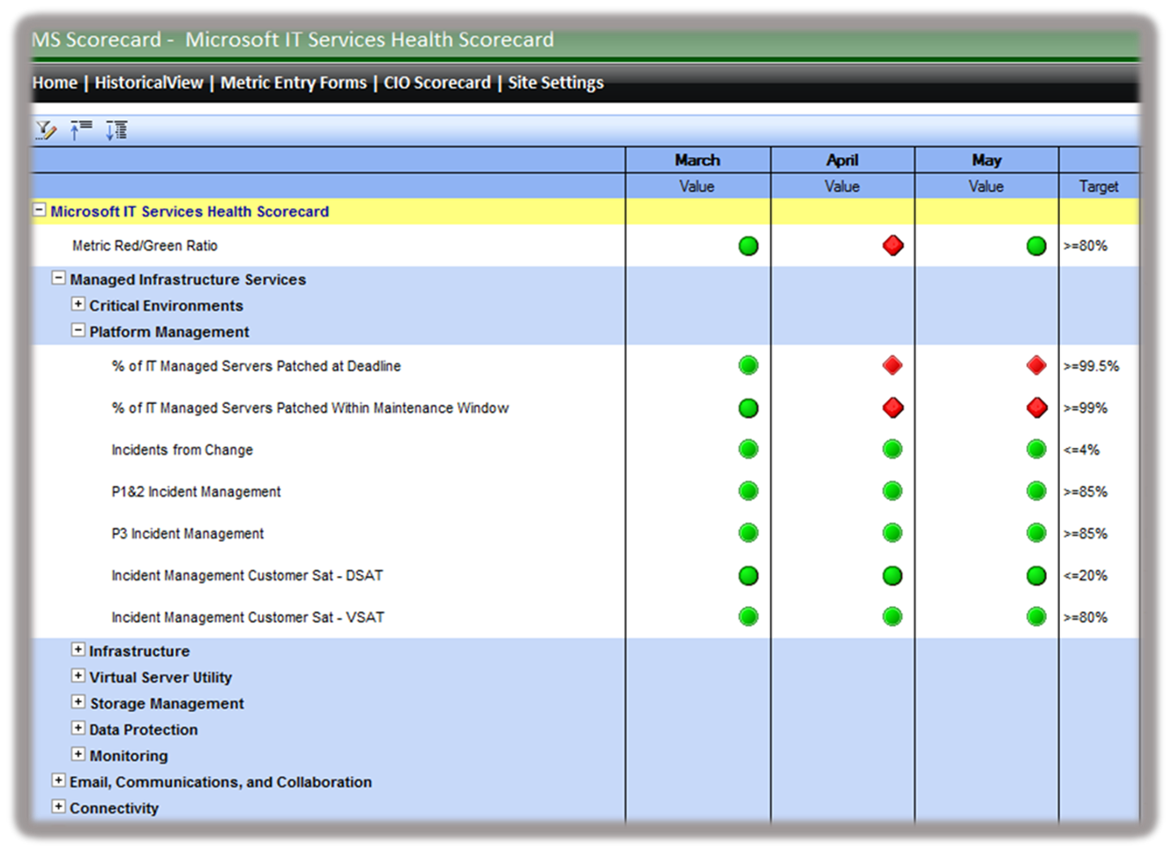
Notes:
FY08 scorecard snapshot…. Balanced IT view

